Slide 1
מבני נתונים
נושא 5 מיונים לא השוואתיים
אליזבט איצקוביץ, elizabeti@ariel.ac.il
מחלקה למדעי המחשב
אוניברסיטת אריאל בשומרון

Slide 2
מיון יציב – stable sort
אומרים כי מיון הוא מיון יציב אם שני איברים עם מפתחות שווים מופיעים באותו סדר בפלט ממוין כמו שהם מופיעים במערך הקלט שיש למיין אותו.
דוגמה, יש למיין רשימת מילים רק לפי אות ראשונה:
peach, bread, apple, bottle
מיון יציב לפי אות ראשונה תמיד יחזיר
apple, bread , bottle, peach,
במיון לא יציב המילים bread , bottle יכולות להופיע בסדר הפוך, אבל במיון יציב
מילה bread תמיד תופיע לפני מילה .bottle
נניח יש לנו רשומה של אנשים שמכילה שני שדות: שם פרטי ושם משפחה. ראשית ממיינים את הרשימה לפי שם פרטי. כאשר נמיין את הרשימה באלגוריתם יציב לפי שם משפחה, תהיה לנו רשימה ממוינת לפי שם פרטי ושם משפחה.

Slide 3
מיון יציב – stable sort
. מיונים מסוימים הם יציבים, כמו
♦ מיון מיזוג Merge Sort))
♦ מיון בועות (Bubble Sort)
♦ מיון מניה (Counting Sort)
המיונים האלה יציבים כי אם יש במערך שני איברים שווים , במערך ממוין הם נמצאים בדיוק
באותו סדר כמו במערך מקורי. למה יציבות היא חשובה במיונים? בגלל שמיון יציב תמיד מחזיר אותה תשובה לאותו קלט.
מיונים לא יציבים הם:
♦ מיון בחירה (Selection sort)
♦ מיון מהיר (Quick Sort)

Slide 4
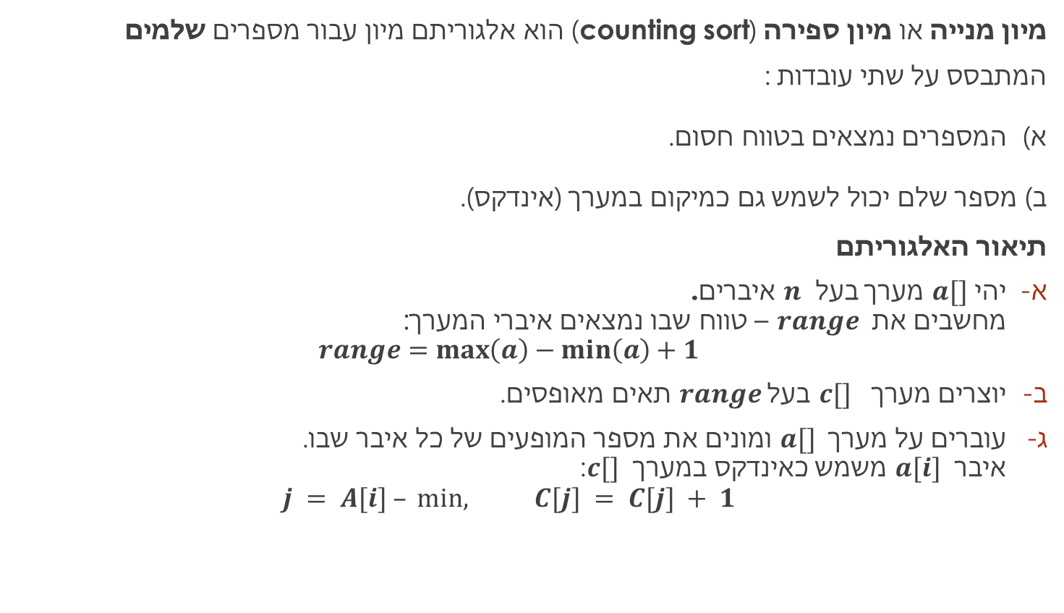
מיון מנייה – Counting Sort
מיון מנייה או מיון ספירה (counting sort) הוא אלגוריתם מיון עבור מספרים שלמים
המתבסס על שתי עובדות :
א) המספרים נמצאים בטווח חסום.
ב) מספר שלם יכול לשמש גם כמיקום במערך (אינדקס).
תיאור האלגוריתם
יהי $a[]$ מערך בעל $n$ איברים.
מחשבים את $range$ – טווח שבו נמצאים איברי המערך:
$range=\max\left(a\right)−\min\left(a\right)+1$
יוצרים מערך $c[]$ בעל $range$ תאים מאופסים.
עוברים על מערך $a[]$ ומונים את מספר המופעים של כל איבר שבו.
איבר $a[i]$ משמש כאינדקס במערך $c[]$ :
$j = A[i] – min, C[j] = C[j] + 1$

Slide 5


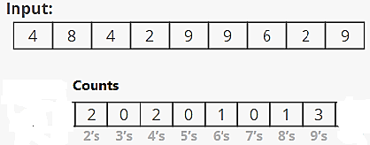
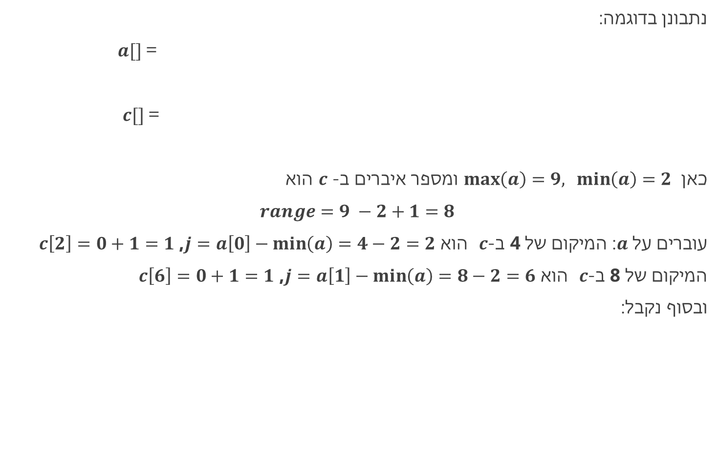
מיון מנייה – Counting Sort
נתבונן בדוגמה:
$a[]$=
$c[]$=
כאן $\max\left(a\right)=9, \min\left(a\right)=2$ ומספר איברים ב- $c$ הוא
$range=9 −2+1=8$
עוברים על $a$: המיקום של 4 ב- $c$ הוא $j=a\left[0\right]−\min\left(a\right)=4−2=2$, $c\left[2\right]=0+1=1$
המיקום של 8 ב- $c$ הוא $j=a\left[1\right]−\min\left(a\right)=8−2=6$, $c\left[6\right]=0+1=1$
ובסוף נקבל:

Slide 6
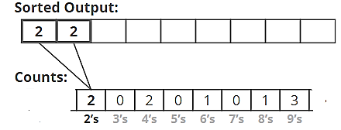
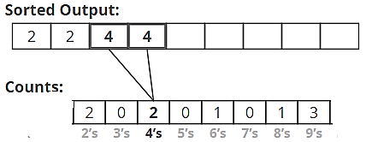
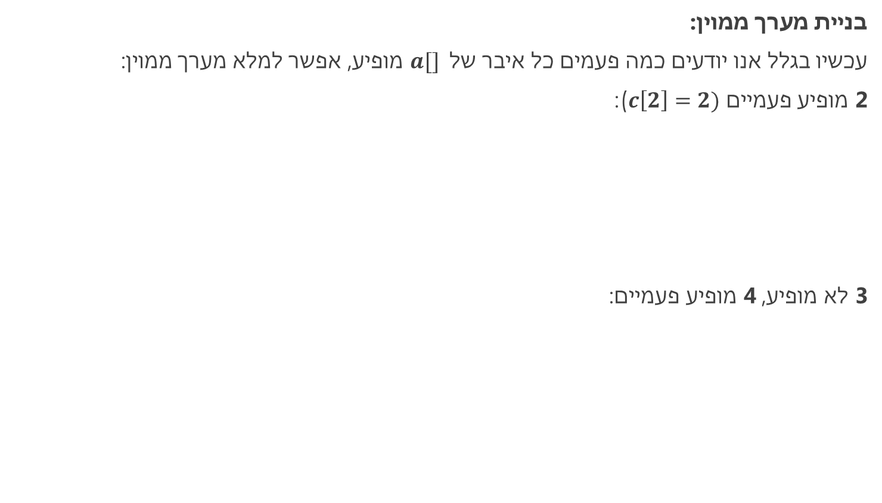
מיון מנייה – Counting Sort
בניית מערך ממוין:
עכשיו בגלל אנו יודעים כמה פעמים כל איבר של $a[]$ מופיע, אפשר למלא מערך ממוין:
2 מופיע פעמיים ($c\left[2\right]=2)$:
3 לא מופיע, 4 מופיע פעמיים:

Slide 7
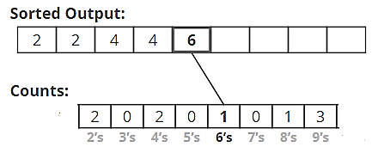
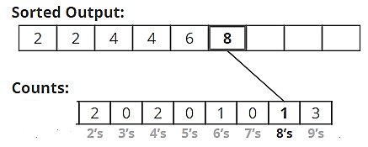
מיון מנייה – Counting Sort
5 לא מופיע, 6 מופיע פעם אחת:
7 לא מופיע, 8 מופיע פעם אחת:

Slide 8
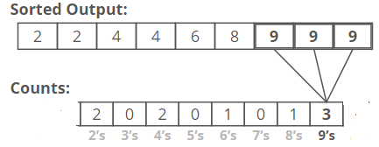

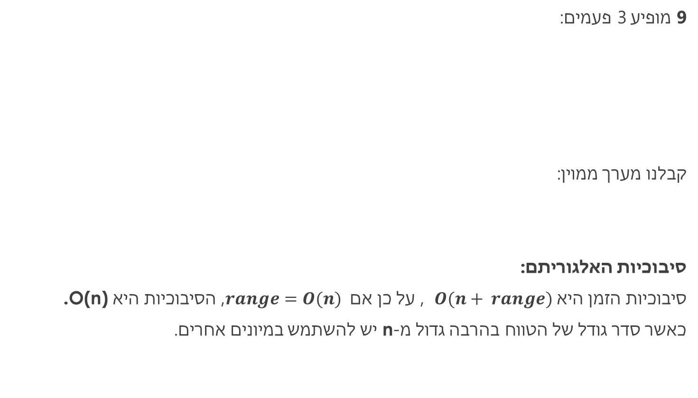
מיון מנייה – Counting Sort
9 מופיע 3 פעמים:
קבלנו מערך ממוין:
סיבוכיות האלגוריתם:
סיבוכיות הזמן היא $O(n+ range)$ , על כן אם $range=O(n)$, הסיבוכיות היא O(n).
כאשר סדר גודל של הטווח בהרבה גדול מ-n יש להשתמש במיונים אחרים.

Slide 9
מיון מנייה – Counting Sort פסדו-קוד
public static void countingSort0(int[] a) {//O(n+range)
/** find max and min values **/
int N = a.length, max = a[0], min = a[0];
for (int i = 1; i < N; i++){
if (a[i] > max) max = a[i];
if (a[i] < min) min = a[i];
}
int range = max - min + 1;
** make count/frequency array for each element **/
int count[] = new int[range];
for (int i = 0; i < a.length; i++)
count[a[i] - min]++;
/** modify original array **/
int k = 0;
for (int i = 0; i < count.length; i++) {
for (int j=0; j < count[i]; j++) {
a[k++] = min + i;}
}
}
}

Slide 10
מיון בסיס Radix Sort
מיון בסיס (Radix sort) הוא אלגוריתם מיון לא השוואתי של מספרים שלמים המסתמך על כך שמספר הספרות בייצוג המספרים חסום על ידי קבוע, (למשל, מספר הספרות בייצוג המספר השלם המקסימאלי 2147483647=Integer.MAX_VALUE הוא 10.
באלגוריתם המתואר להלן מתייחסים למספרים המיוצגים בבסיס 10, כך שכל ספרה קטנה מ-10. (ניתן להכליל זאת בקלות לבסיס k כלשהו).
יש שני סוגים של מיון בסיס:
מיון המספרים על פי ספרת האחדות שלהם Least Significant Digit (LSD) radix sorts.
(מימין לשמאל).
מיון המספרים על פי הספרה החשובה יותר (משמאל לימין) -
Most Significant Digit (MSD) radix sort .

Slide 11
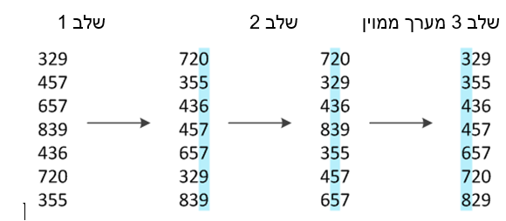
מיון בסיס Radix Sort
נתייחס קודם למיון LSD - מיון על פי סיפרת האחדות.
שלבי המיון LSD:
ממינים את המערך לפי סיפרת האחדות. אבל שומרים על הסדר המקורי של איברי המערך.
זה מה שהופך LSD radix sort למיון יציב).
חוזרים על תהליך המיון עם כל סיפרה משמעותית יותר.
דוגמה:

Slide 12
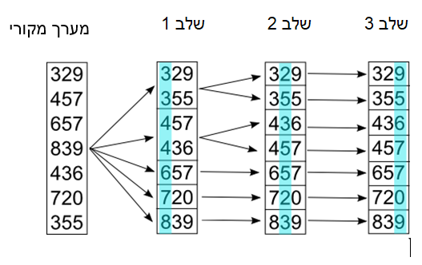
מיון בסיס Radix Sort
דוגמה ל-MSD:
שלבי המיון MSD:
מתחילים למין לפי ספרה גבוה ביותר. בדוגמה זו מיון נעשה לפי מאות.
בשלבים הבאים ממינים לפי ספרות קטנות יותר, עד שנמיין לפי אחדות.
מיון MSD אינו מיון יציב בגלל שהסדר המקורי של איברי המערך לא נשמר.

Slide 13
מיון בסיס – הוכחת נכונות
הוכחת נכונות של LSD.
נוכיח שאלגוריתם זה עובד בצורה נכונה, תוך שימוש בשיטת אינדוקציה על המספר מקומות עשרוניות של המספר.
נסמן ב-n מספר ספרות במספר ארוך ביותר.
בסיס האינדוקציה: n=1. כאשר במספרים שממינם אותם יש רק ספרה אחת (למשל: 3,5,9,6,...) אנו ממינים את מספרים בעזרת מיון מנייה (counting sort).
הנחת אינדוקציה: נניח שעובר n=k האלגוריתם עובד בצורה נכונה.
נוכיח את הטענה עבור n=k+1. לאחר שמייננו k מקומות עשרוניות, בשלב k+1 אנו מסדרים את המערך לקבוצות שבכל קבוצה יש אותה ספרה במקום k+1, ללא שינוי סדר של מיון קודם. לכן בכל קבוצת המספרים ממוינים בצורה נכונה. מש"ל

Slide 14
מיון בסיס – הוכחת נכונות
הוכחת נכונות של LSD.
נוכיח שאלגוריתם זה עובד בצורה נכונה, תוך שימוש בשיטת אינדוקציה על המספר מקומות עשרוניות של המספר.
נסמן ב-n מספר ספרות במספר.
1. בסיס האינדוקציה: n=1. כאשר במספרים שממינם אותם יש רק ספרה אחת (למשל: 3,5,9,6,...) אנו ממינים את
מספרים בעזרת מיון ליניארי (bucket sort).
2. הנחת אינדוקציה: נניח שעובר n=k האלגוריתם עובד בצורה נכונה.
3. נוכיח את הטענה עבור n=k+1. לאחר שמייננו k מקומות עשרוניות, בשלב k+1 אנו מפרקים את המערך לקבוצות
שבכל קבוצה יש אותה ספרה במקום k+1, ללא שינוי סדר של מיון קודם. לכן בכל קבוצה המספרים ממוינים בצורה נכונה.

Slide 15
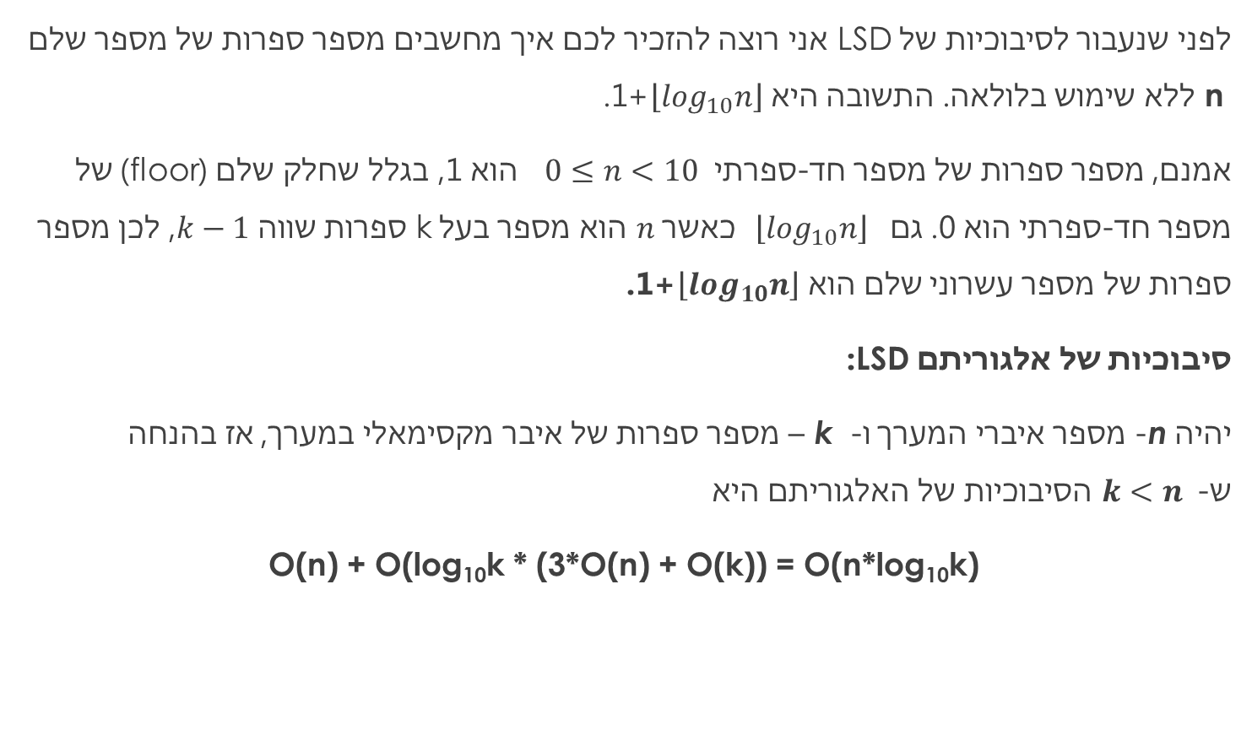
מיון בסיס – סיבוכיות האלגוריתם
לפני שנעבור לסיבוכיות של LSD אני רוצה להזכיר לכם איך מחשבים מספר ספרות של מספר שלם n ללא שימוש בלולאה. התשובה היא $\left\lfloor \log_{10}n\right\rfloor$+1.
אמנם, מספר ספרות של מספר חד-ספרתי $0≤n<10$ הוא 1, בגלל שחלק שלם (floor) של מספר חד-ספרתי הוא 0. גם $\left\lfloor \log_{10}n\right\rfloor$ כאשר $n$ הוא מספר בעל k ספרות שווה $k−1$, לכן מספר ספרות של מספר עשרוני שלם הוא $\left\lfloor \log_{10}n\right\rfloor$+1.
סיבוכיות של אלגוריתם LSD:
יהיה n- מספר איברי המערך ו- k – מספר ספרות של איבר מקסימאלי במערך, אז בהנחה
ש- $k<n$ הסיבוכיות של האלגוריתם היא
O(n) + O(log₁₀k * (3*O(n) + O(k)) = O(n*log₁₀k)

Slide 16
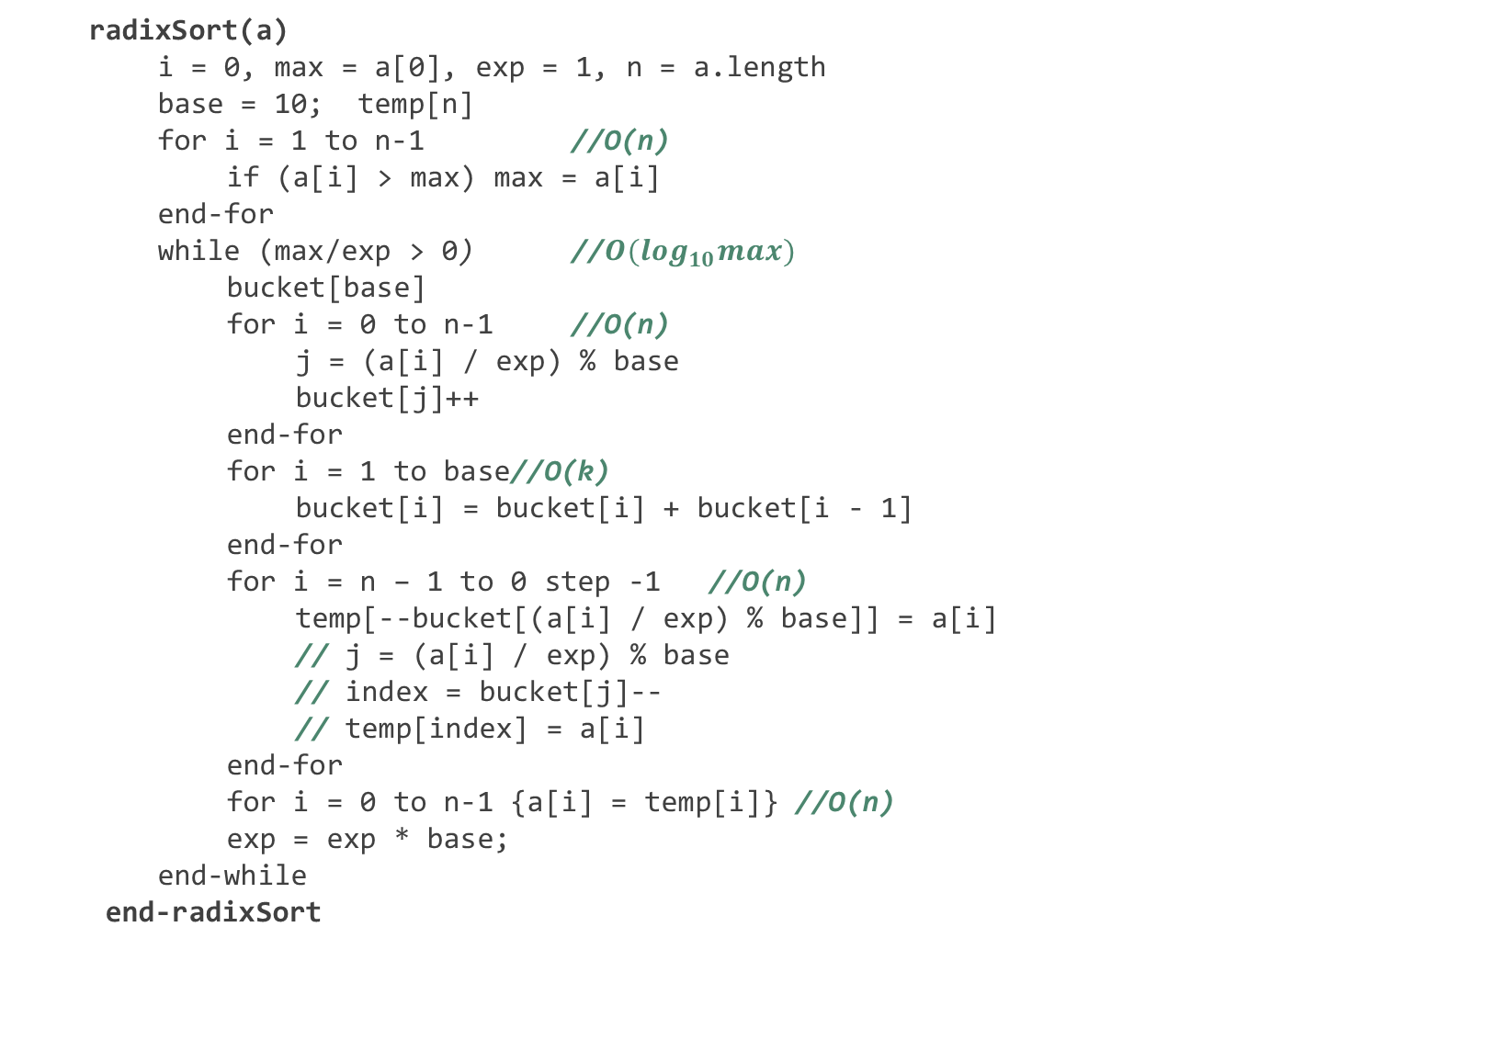
מיון בסיס – פסדו-קוד
radixSort(a)
i = 0, max = a[0], exp = 1, n = a.length
base = 10; temp[n]
for i = 1 to n-1 //O(n)
if (a[i] > max) max = a[i]
end-for
while (max/exp > 0) //$O(\log_{10}max)$
bucket[base]
for i = 0 to n-1 //O(n)
j = (a[i] / exp) % base
bucket[j]++
end-for
for i = 1 to base//O(k)
bucket[i] = bucket[i] + bucket[i - 1]
end-for
for i = n – 1 to 0 step -1 //O(n)
temp[--bucket[(a[i] / exp) % base]] = a[i]
// j = (a[i] / exp) % base
// index = bucket[j]--
// temp[index] = a[i]
end-for
for i = 0 to n-1 {a[i] = temp[i]} //O(n)
exp = exp * base;
end-while
end-radixSort

Slide 17
מיון בסיס – פסדו-קוד
מיון בסיס: המחשה: n=9
i:
a:
t:
b:
bc:
j=a[i]; t[--bC[j]]=a[i]
i=8; j=9; bc[9]=9; t[8]=9; bc[9]=8 i=7; j=2; bc[2]=2; t[1]=2; bc[2]=1
i=6; j=6; bc[6]=5; t[4]=6; bc[6]=4 i=5; j=9; bc[9]=7; t[6]=9; bc[9]=6
i=4; j=9; bc[9]=8; t[7]=9; bc[9]=7 i=3; j=2; bc[2]=1; t[0]=2; bc[2]=0
i=2; j=4; bc[4]=4; t[3]=4; bc[4]=3 i=1; j=8; bc[8]=6; t[5]=8; bc[8]=5
i=0; j=4; bc[4]=3; t[2]=4; bc[4]=2
8 | 7 | 6 | 5 | 4 | 3 | 2 | 1 | 0
9 | 2 | 6 | 9 | 9 | 2 | 4 | 8 | 4
9 | 9 | 9 | 8 | 6 | 4 | 4 | 2 | 2
9 | 8 | 7 | 6 | 5 | 4 | 3 | 2 | 1 | 0
3 | 1 | 0 | 1 | 0 | 2 | 0 | 2 | 0 | 0
9,8,7,6 | 6,5 | 5 | 5,4 | 4 | 4,3,2 | 2 | 2,1 | 0 | 0

Slide 18

את השאלות יש לשאול בפורום הקורס
(מידע אישי – מודל)

